Slide 1


Esame di Certificazione EHRA

Slide 2
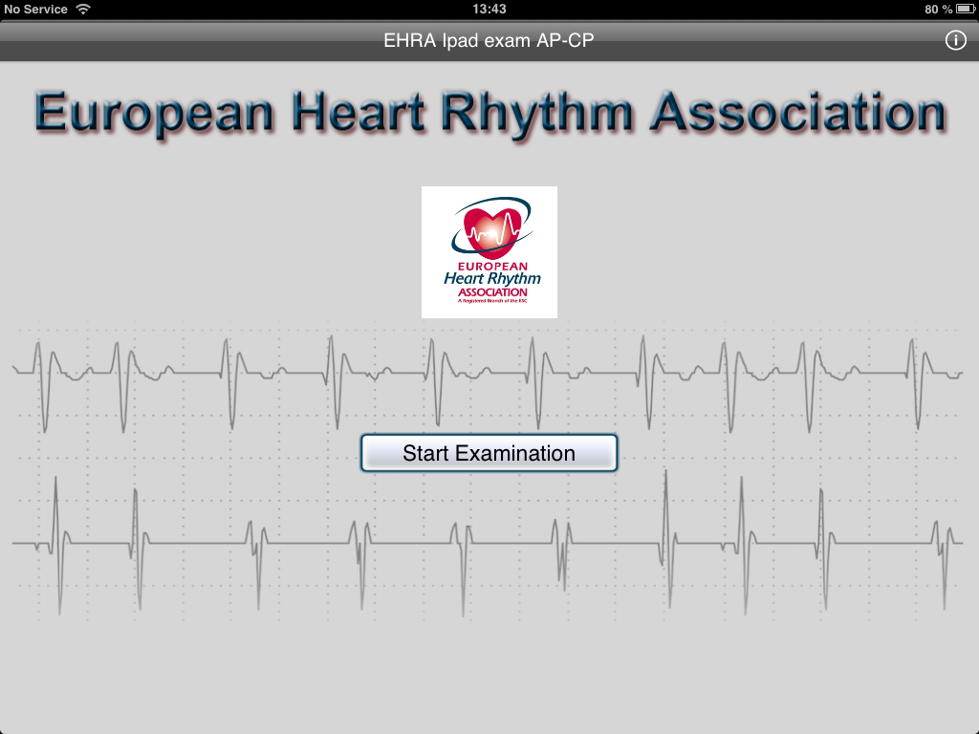

Per favore, legga attentamente le istruzioni presentate in questo video introduttivo

Slide 3
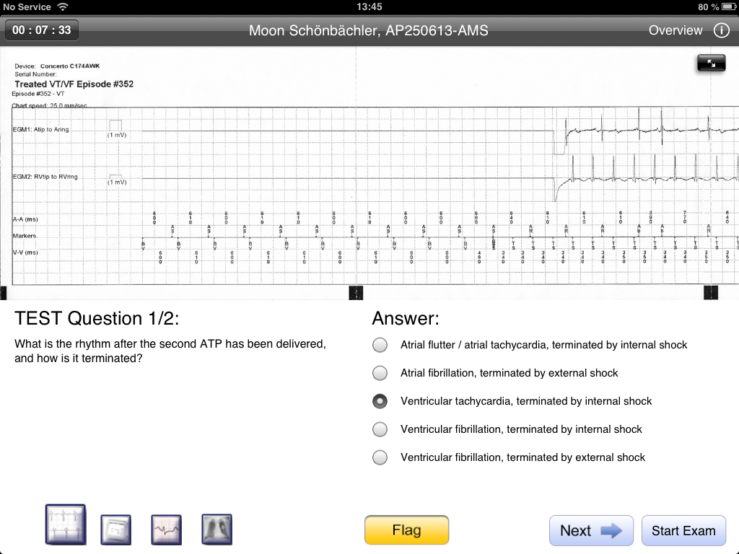

Prima di iniziare l’esame vero e proprio, vi sono 2 domande DI PROVA, domande che vi permettono di provare le funzioni della App
Ogni domanda appare qui
Ci sono sempre 5 possibili risposte, delle quali solo UNA è corretta

Slide 4
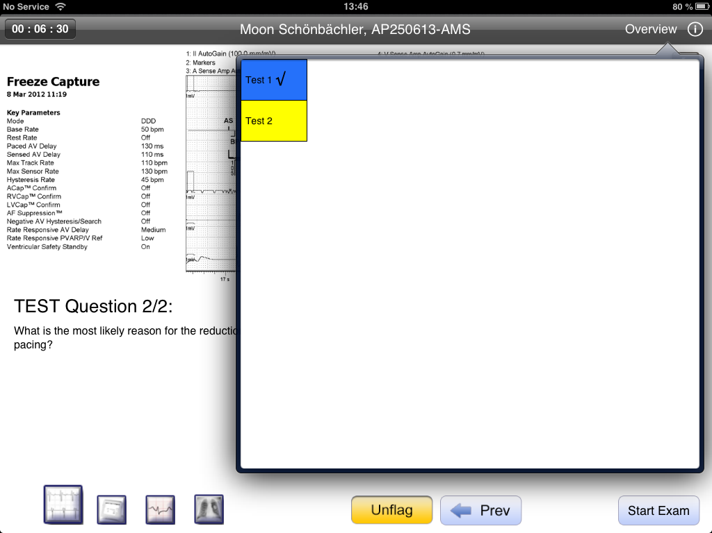
Clicca qui per aprire un sommario di tutte le domande, così da navigare facilmente tra le varie domande.
Il simbolo di spunta (√) appre di colore blu se avete risposto a una domanda.
Il simbolo appare giallo se avete flaggato la domanda cliccando sul tasto apposito.
Qui potete selezionare e deselezionare una domanda per rivederla in seguito
(le domande “flaggate” appariono in giallo nello schermo riassuntivo).

Slide 5
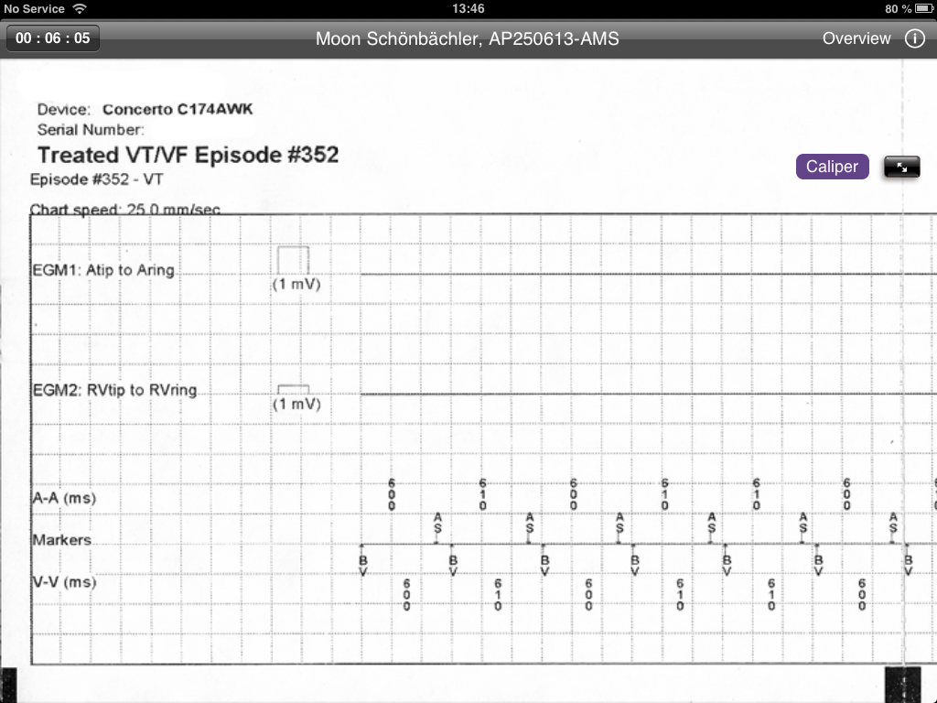
Clicca qui per aprire l’immagine a schermo intero. NB: Non tutte le domande sono correlate ad una immagine.

Slide 6
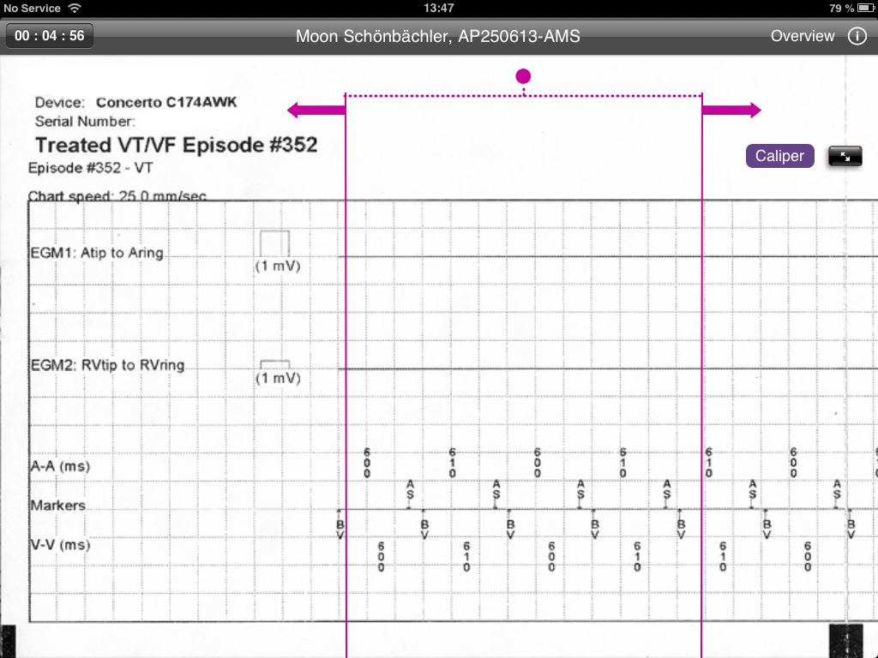
Nellla modalità a schermo intero, potrete attivare lo strumento “Calibri” premendo questo tasto.
NB: Potete muovere le frecce del calibro per cambiarne le dimensioni. Muovendo il pallino, tutto il calibro si muove, ma le dimensioni restano immodificate.

Slide 7
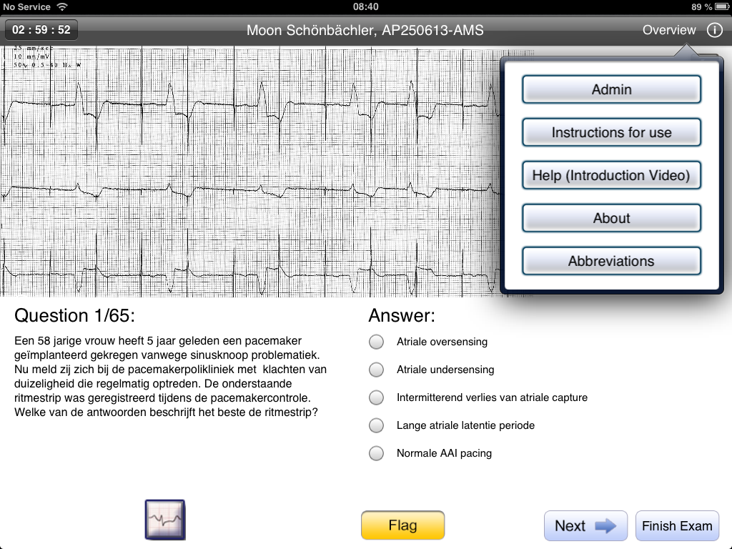
Cliccando sul tasto “I” nell’angolo in alto a destra vedrete alcune informazioni addizionali che potrebbero aiutarvi durante l’esame.

Slide 8
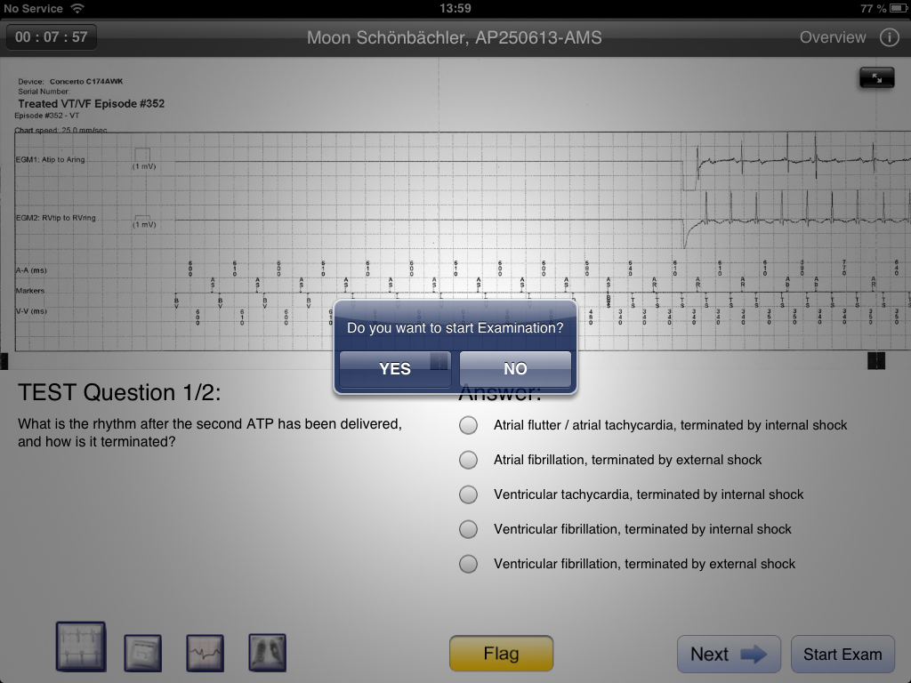
Una volta che avete risposto alle domande di prova, premete il tasto “Inizio esame”.

Slide 9
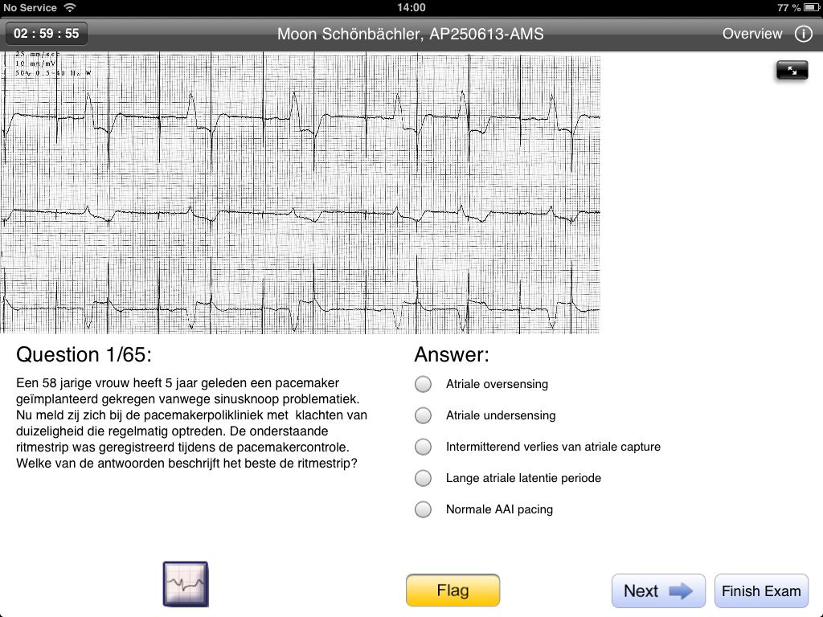
Il contatempo inizia una volta che avete premuto il tasto “Inizio esame”.

Slide 10
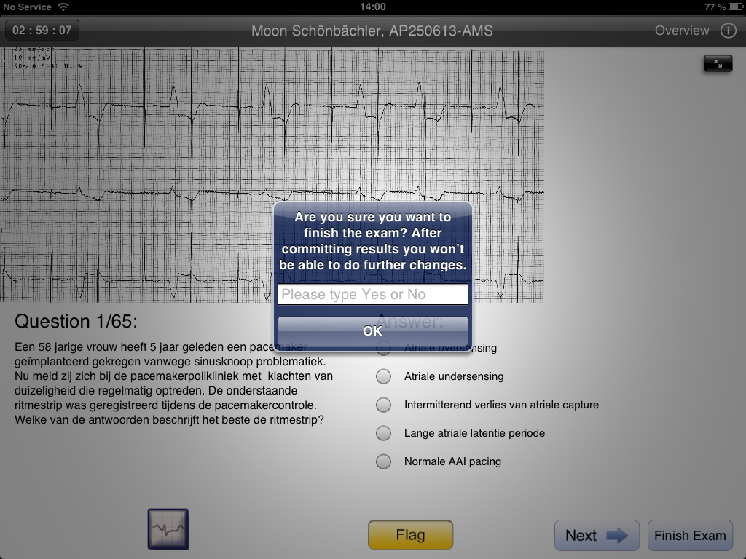
Quando avete finito il test, cliccante su questo taso. NB: Una volta selezionata questa opzione non potrete più tornare indietro.

Slide 11
Il Team EHRA Team vi augura di superare l’esame! Buona Fortuna!

